Slide 1


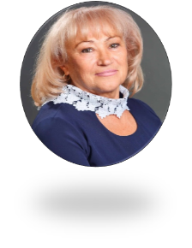
Дата проведення – 23 лютого 2024 року
Час проведення – 14.30
Освітній івент для професійної
спільноти вихователів-методистів ЗДО ВМТГ
Діловий етикет відповідно до професійного стандарту
«Вихователь закладу дошкільної освіти»
консультант КУ «ЦПРПП ВМР» Лариса Бондарчук

Slide 2


Пункт 4 Професійного стандарту вихователя ЗДО
загальні компетентності вихователя закладу дошкільної освіти: громадянська, соціальна, культурна, лідерська, підприємницька, етична

Slide 3
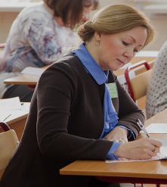
Розділ 1. Загальні відомості професійного стандарту пункт -1.9. «Умови допуску до роботи за професією»
на посаду вихователя закладу дошкільної освіти приймаються особи, які:
- мають вищу (фахову передвищу) педагогічну освіту та
професійну кваліфікацію педагогічного працівника;
- вільно володіють державною мовою (для громадян України)
або володіють державною мовою в обсязі, достатньому для спілкування, ведення ділової документації та виконання професійних обов’язків (для іноземців та осіб без громадянства);
- мають моральні якості, які дозволяють виконувати професійні обов’язки (відповідно до частини другої статті 54 Закону України «Про освіту»)

Slide 4

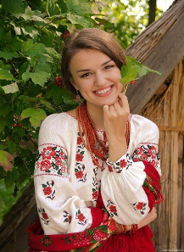
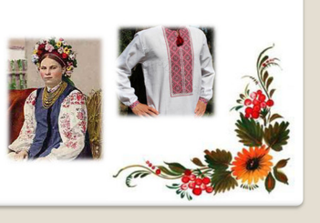
розділ 4. Загальні компетентності пункт ЗК.03 (культурна компетентність) зазначено:
- вихователь здатен виявляти повагу та цінувати українську національну культуру, поважати багатоманітність і мультикультурність у суспільстві;
- здатен до вираження національної культурної ідентичності, творчого самовираження

Slide 5
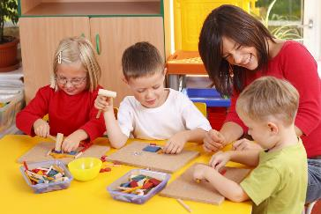
розділ 4. Загальні компетентності пункт ЗК.06
(етична компетентність) зазначено:
Вихователь здатен усвідомлювати свої професійні можливості та діяти лише в межах рівня професійної підготовленості, діяти на основі етичних міркувань (мотивів), доброчесності, соціальної відповідальності, поваги до різноманітності та мультикультурності

Slide 6


5.Перелік трудових функцій, професійних компетентностей (за трудовою дією або групою трудових дій, що входять до них), умовні позначення трудових функцій
Пункт В (Морально-етична В3) партнерська взаємодія з учасниками освітнього процесу
В3.1 Здатність враховувати культурні, релігійні, соціальні та мовні особливості родини під час освітнього процесу та здійснювати його незалежно від власних поглядів, стереотипів та упереджень

Slide 7

поняття – етикет, діловий етикет, етикет в освіті, педагогічний етикет
Етикет – усталені моральні норми і правила поведінки людини в суспільстві.
Існує певна різниця в спілкуванні на роботі, вдома,
в місцях загального користування.
Діловий етикет - це певний набір правил та норм, що регулюють ставлення один до одного при офіційних зустрічах, на роботі, в роботі с колегами, клієнтами, партнерами тощо

Slide 8



Основні принципи сучасного етикету:
Принцип гуманізму й людяності, який вимагає бути ввічливим, тактовним, скромним.
Принцип доцільності дій, який дозволяє людині поводитися розумно, просто, зручно до себе і оточуючих.
Принцип краси поведінки, шляхетності.
4. Принцип дотримання звичаїв і традицій тієї країни, в якій перебуває людина.

Slide 9


Правила етикету – усталені норми моральної поведінки людей,
які створило суспільство
Правила етикету в освіті, це норми та правила не тільки поведінки, але й етичного та морального спілкування педагогів, дітей, батьків.
Під час освітнього процесу педагоги постійно знаходяться в оточенні та спілкуванні з вихованцями, батьками, з колегами.

Slide 10


Покликання педагога – всебічний гармонійний розвиток здібностей та можливостей вихованців, виховання порядного, відповідального, свідомого громадянина країни.
Дотримання педагогами специфічних етичних норм та правил – необхідна засада повноцінного функціонування системи освіти
Професійний етикет вихователя
передбачає такі якості:
- любов до дітей і професії, відданість своїй справі;
- мислення, увага та уява;
- стриманість, вимогливість, спостережливість;
- повага до людини, комунікативність, справедливість.

Slide 11


Етикет в освіті базується на двох принципах: морально-етичному та формально-організаційному
Морально-етичний принцип несе в собі зміцнення морального стану кожної людини, який показує педагог в своєму ставленні до навколишнього середовища та оточуючих людей
Формально-організаційний принцип, ми бачимо, в прояві людиною поваги, любові, доброзичливості до інших людей через використання поведінкових форм.
Сучасний педагог повинен володіти етикетом, задля, нормального та професійного спілкування.
У сучасній освіті, одними із головних є два види етикету – мовленнєвий етикет, який спрямовує педагога у різних ситуаціях, поводити себе відповідно до сформованих моделей спілкування та педагогічний етикет

Slide 12



Педагогічний етикет представляє собою правильне, ділове, доброзичливе, поводження педагога зі своїми колегами, вихованцями, з батьками дітей. Дотримання педагогічного етикету, педагогом, в сучасній освіті є головною складовою, адже, педагог всебічно допомагає розвивати здібності дітей, він є прикладом для наслідування, тому повинен бути обізнаним, компетентним професіоналом у своїй справі, із високим рівнем культури поведінки

Slide 13
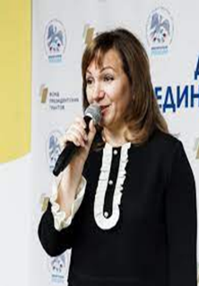

Культура мовлення вихователя є одним із вирішальних чинників у налагодженні ним соціальних, професійних контактів, засобом його самовираження за допомогою мови і мовлення, віддзеркалює ціннісні орієнтації, гармонію професійних знань, комунікативних і морально-психологічних можливостей, характеризує його вихованість, уміння висловлювати думки, дотримуватись етичних норм спілкування
Культура мовлення вихователя є не лише показником його професійних якостей, а й фактором, що впливає на його визнання у педагогічному світі. Педагоги, які не володіють мовленням на належному рівні, не можуть бути задоволеними собою, що негативно позначається на їхній поведінці, професійній діяльності, навіть приватному житті.

Slide 14
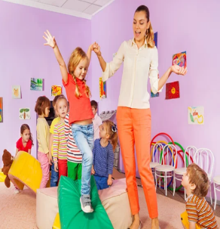


Який би настрій не був у вихователя, до дітей він мусить увійти вільним від негативних емоцій, зі світлим і доброзичливим поглядом, налаштованим на дітей.
Загравання з дітьми, як і менторський тон, недопустимі. Творча, ділова, емоційно динамічна (відповідно до завдань, мети заняття) обстановка в групі потребуватиме різноманітного, чистого, емоційно-експресивного мовлення.
Процес мовлення віддзеркалює духовний і фізичний стан людини, тому вибір слова, словосполучення, фразеологічного звороту має бути вмотивованим, а вимовляти їх слід відшліфованим голосом.
Правильно обране і використане слово може відразу привернути увагу дитини, викликати необхідну його реакцію.

Slide 15

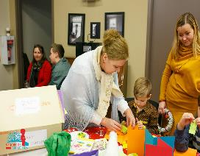
Щоб досягти взаєморозуміння з дітьми і їхніми батьками, він мусить уникати скептицизму, нестриманості, недовіри чи сумніву в позитивних якостях дітей, навіть якщо вони порушують дисципліну. Вихователь є однією із знакових, авторитетних фігур для батьків і їхніх дітей, його оцінки, прогностичні судження мають для них неабияке значення. Тому його слова повинні містити в собі і бачення позитивних якостей дитини, і оптимістичний сценарій її майбутнього. При цьому доречно мати на увазі, що неврози (неврастенія, істерія, психастенія), психічні травми (страх, закомплексованість, різноманітні синдроми), моральна втома і виснаженість дитини є результатом неосвіченості і низької етичної, мовленнєвої культури вихователя

Slide 16
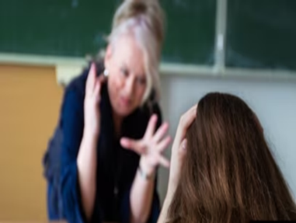
Етика взаємин вихователя і батьків вихованців
Існують такі правила етикету при спілкуванні з батьками
Не примушувати!
Педагог повинен пам'ятати, що фраза, яка містить зобов'язання якого-небудь роду, викликає протест. У процесі спілкування з батьками слід відмовитися від фраз типу "ви повинні", "вам необхідно", "вам потрібно". Природною реакцією батьків на цю фразу можуть стати слова: "Нічого я вам не повинен. Моя дитина, як хочу, так і виховую!"

Slide 17

Не загрожувати!
Будь-яка загроза - це ознака слабкості.
Загроза з боку педагога - це ще й ознака педагогічної неспроможності, некомпетентності. Загрози або ультиматум з боку педагога провокують конфлікт. "Якщо Ви не застосуєте заходи, то ...", "якщо поведінка Вашої дитини не виправиться, то ...", - подібні зауваження свідчать про невміння педагога аргументувати свою педагогічну позицію, про нерозуміння ситуації, про відсутність дипломатичних навичок спілкування з батьками

Slide 18
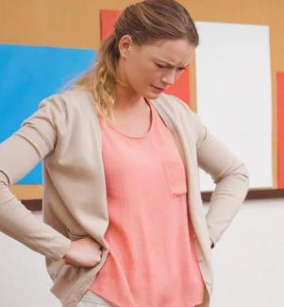

Не зобов'язувати!
"Ваш батьківський обов'язок зобов'язує ...",
"Ви як мати (батько) повинні ..."
- ці ствердження найчастіше не сприймаються і не усвідомлюються батьками як значущі, внаслідок чого батьки вихованців абстрагуються від реальної педагогічної ситуації.

Slide 19

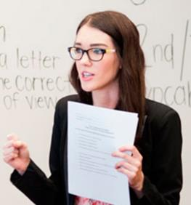
Не повчати!
Педагог повинен пам'ятати про те, що немає нічого гіршого, ніж нав'язувати свою власну точку зору співрозмовнику
("якби Ви послухали мене, то ...",
"якби Ви пішли за прикладом ...")
Не підказувати рішення!
Педагог не повинен "повчати життю" батьків. "На Вашому місці я б ..." - ця і подібні їй фрази не стимулюють процес спілкування, оскільки вимовляються найчастіше з відтінком переваги і притисняють самолюбство батьків

Slide 20
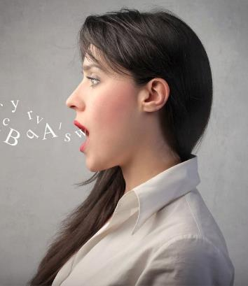
Не виносити суджень!
Висловлювання з боку педагога типу "Вам необхідно більше часу проводити з дитиною",
"Ви повинні змінити місце роботи",
"Ви занадто мало уваги приділяєте сім’ї»
найчастіше наштовхуються на опір і протест батьків
Не ставити «діагноз»!
"Ваша дитина занадто нервова. Вам потрібно звернутись до психолога" - така фраза педагога неодмінно насторожить батьків і налаштує їх проти нього

Slide 21


Основними етичними вимогами до вихователя є:
1. Вихователі постійно виховують в дітей інтерес до знань, відповідальне ставлення до навчання та інших обов’язків.
2. Вихователі виявляють максимум уваги один до одного, уникають зауважень, які можуть негативно вплинути на самопочуття колег, виявляють чесність, принциповість і вимогливість один до одного.
3. Вихователі прагнуть підвищити авторитет один одного, не обговорюють з дітьми своїх колег і керівництва ЗДО, не розголошують педагогічні таємниці.

Slide 22

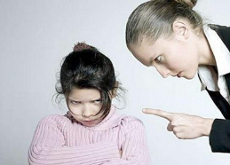

Основними етичними вимогами до вихователя є:
4. Вихователі, спілкуючись з дітьми та їхніми батьками, не порушують етики стосунків, уникають фамільярності.
5. Вихователі не кричать на дітей, не принижують людську гідність, уважні до їхніх інтересів.
6. Вихователі вимогливі та справедливі, відкрито обговорюють вчинки дітей, обов’язково мотивують зауваження, покарання, оцінки, завжди виконують обіцяне.

Slide 23


Сучасний працівник ЗДО має бути гнучким та професійним
Вихователь повинен займатися духовним, психічним, фізичним розвитком малюка. Робота вихователем в дитячому саду є однією з найвідповідальніших і важливих в сучасному світі.
Особливого значення для педагога набувають професійна гнучкість,
здатність адаптуватися до соціальних змін,
готовність до успішного вирішення професійних завдань в нових умовах.

Slide 24
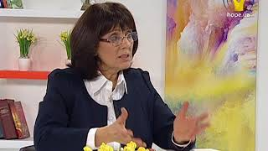

ОСОБИСТІСНІ ЯКОСТІ ВИХОВАТЕЛЯ
• не губитися в екстремальних ситуаціях;
• мати шарм і особисту чарівність;
• володіти почуттям гумору;
• мати життєву мудрість.

Slide 25
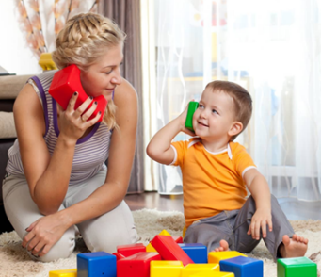

Складові, які формують імідж вихователя:
• візуальна привабливість;
• вербальна поведінка;
• невербальна поведінка;
• манери, етикет;
• чарівність.

Slide 26





В закладах дошкільної освіти багато десятиліть існують такі правила для вихователя :
1. Волосся повинне бути чистим, довге волосся акуратно укладеним або зібраним у пучок.
2. Макіяж повинен бути стриманим.
Особлива увага приділяється рукам.
Нігті повинні бути чистими, доглянутими,
манікюр в стриманих тонах.
Взуття має відповідати правилам з техніки безпеки,
класичної форми.
Ходіння в шльопанцях не допускається, не допускаються взуття на високих підборах.

Slide 27
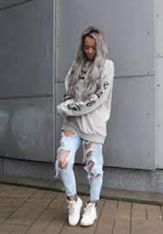
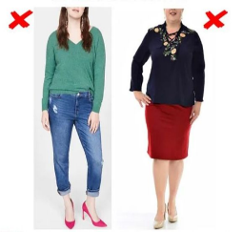
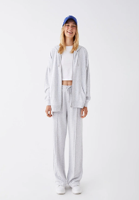
правила для вихователя:
5. Не допускається використання нудотних запахів парфумерії.
6. Короткі спідниці, спортивні штани, легінси, джегінси, рвані джинси, шорти, світшоти, худі, футболки – виглядають на вихователі занадто зухвало.
7. У молодших групах в цілях безпеки не допускається довга біжутерія, кільця з камінням.
8. Спортивний одяг використовується вихователями тільки під час проведення занять з фізичної культури та ранкової гімнастики

Slide 28
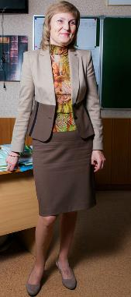
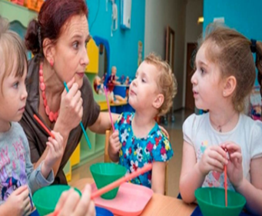
«По одягу зустрічають, а по розуму проводжають».
У народі на це прислів'я маса сучасних, перевірених уточнень: «За одягом зустрічають, по ній і на роботу приймають» та інші.
Одяг здавна є візитною карткою людини.
По тому як одягнута людина можна багато що про нього зрозуміти.
Кожен зараз може уявити собі різну картинку щодо одягу педагога: його характер, поведінка, охайність…але не менш важливим критерієм сприйняття дітьми вихователя є його зовнішній вигляд,
а саме одяг або сучасною мовою «дрес-код».

Slide 29

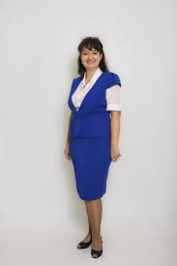
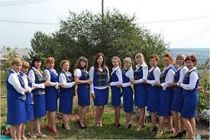
Педагог повинен бути взірцем стилю та гарного смаку, прикладом для своїх вихованців в усьому.
Охайний зовнішній вигляд та правильно підібраний гардероб-складає імідж педагога, який в певній мірі є обличчям закладу, в якому він працює.
В деяких авторитетних закладах, навіть, є певний обов’язковий дрес-код для педагогів. Найліпшим вважається діловий костюм, який можливо доповнити різними прикрасами.

Slide 30

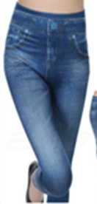
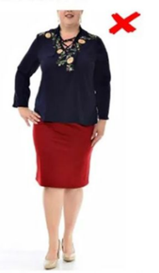
Не вважається правильним одягати педагогу обтягуючи джинси, костюми строкатих і яскравих кольорів та одежу яка не має певної форми.
Чому ж так?
Відповідь на це питання криється в тому, що яскраві кольори відвертають увагу, а одяг, який не має чіткої форми, викликає відчуття неохайності педагога.

Slide 31
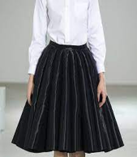
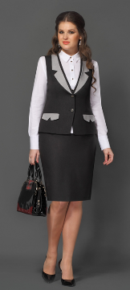
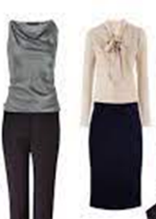
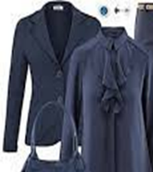
Дуже вдале сусідство кольорів у вбранні педагога це-світлий верх і темний низ.
Це дуже давня і перевірена часом класика вбрання для людей даної спеціальності.
Скажімо: «Класика, вчительського жанру» або стовідсотковий варіант правильного вчительського стилю і дрес-коду.
Якщо ж ви все-таки вибрали яскравий верх, наприклад, цвітаста блузка, то обов’язково треба одягнути зверху піджак.
Кольорова гамма, яка найбільше пасує людині цієї професії це такі кольори: білий, синій, сірий, чорний. Також пасуватимуть коричневі, зелений і бежевий кольори.

Slide 32
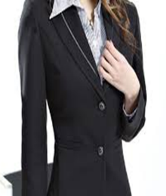
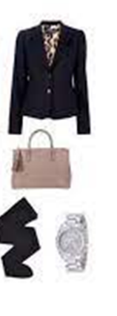
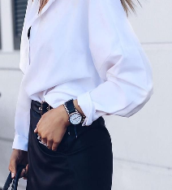
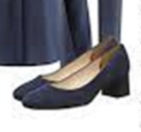
яким має бути сучасний педагог і його зовнішній вигляд
1. Охайний зовнішній вигляд.
2. Одяг не яскравих, а приємних і спокійних кольорів і відтінків.
3. Фасони костюмів ділові та строгі.
4. Взуття на невисоких підборах.
5. Сумка середніх розмірів, акуратна, але зручна та стильна.
6. Статусний аксесуар педагога - це годинник, він допомагає орієнтуватися в часі і має бути, якщо він стильний, на шкіряному ремінці.
7. Прикраси повинні бути маленькими, бажано перламутрового кольору, з дорогоцінними
і напівдорогоцінними камінцями.

Slide 33
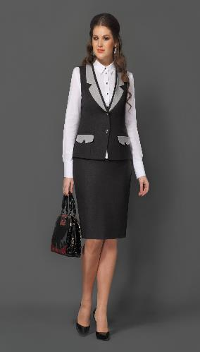
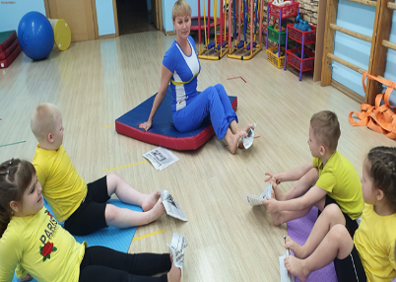
Звісно, час іде, все змінюється, але класика залишається незмінною. Якщо педагог дотримується усіх вищезгаданих правил, які є загальноприйнятими і випробовувані часом, його сміливо можна назвати стильним, сучасним і водночас класичним. Саме таким має бути сучасний педагог і його дрес-код.

Slide 34
Використані джерела:
1. Як вихователю стати для дитини найкращим другом
Всеосвіта https://vseosvita.ua › news;
2. Лист МОН України від 20.12.2022 № 1/15511-22 «Про методичні рекомендації щодо впровадження професійного стандарту «Вихователь закладу дошкільної освіти»
3.Наказ Мінекономіки України від 19.10.2021 №755-21 «Про затвердження професійного стандарту "Вихователь закладу дошкільної освіти»
4. Етична поведінка вихователя - Етика сьогодні etica.in.ua
http://www.etica.in.ua › etich...
5.Професійний дрес-код вихователя koshachek.com https://jak.koshachek.com
6.Яким має бути дрес-код сучасного педагога? Естетика у сучасному світі http://estetica.etica.in.ua

Slide 35


